Slide 1
Oracle重做日志文件
Notes:
Schedule: Timing Topic
40 minutes Lecture
25 minutes Practice
65 minutes Total

Slide 2
Oracle重做日志文件概述
重做日志文件主要以重做记录的形式记录、保存对数据库所做的修改（或事务），这些修改包括用户执行DML或者DDL语句对数据库的修改，也包括DBA对数据库结构的修改。如果某一段时间内，只对数据库做了查询操作，则不会产生日志记录。
假如对一个表的数据进行了修改，并完成了事务的提交，这时候数据文件只存储修改后的数据，但是重做日志文件需要记录两种类型的数据：修改前的数据和修改后的数据
重做日志的目的是：
数据库运行不正常，出现例程失败或者介质失败后，能够对例程恢复或介质恢复
数据库运行正常，但错误的删除了或者修改了记录，表，甚至表空间后，能够进行恢复

Slide 3
如何写入重做日志文件
循环写入
  当第一个日志文件被写满时，LGWR开始向下一个日志文件写入，当下一个日志文件被写满时，再继续向下一个日志文件写入，当没有更多的日志文件时，则从头向第一个日志文件写入，以前的记录会被覆盖掉，终而复始
LGWR当前写入的重做日志文件成为当前的联机重做日志文件
例程恢复时需要的重做日志文件称为活动的重做日志文件，不需要的称作非活动的重做日志文件

Slide 4
日志切换和日志顺序号
当LGWR停止向某个重做日志文件组写入而开始向两一个联机重做日志文件组写入的那一刻，称为日志切换
每次钱还都会给日志文件分配下一个可用的日志序列号（自动加1）
可以通过以下语句强制日志切换
  alter system switch logfile;

Slide 5
重做日志归档
归档就是重做日志被覆盖前，将该重做日志文件通过复制操作系统文件的方式，保存到指定位置。
保存下来的重做日志文件的集合称作为归档重做日志文件，复制的过程叫做归档
前提必须是数据库处于归档模式

Slide 6
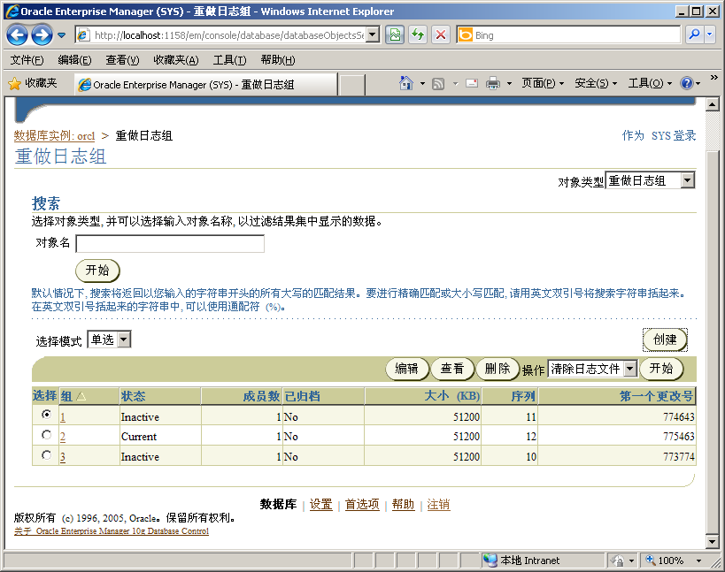
增加重做日志文件组
Notes:
ALTER DATABASE ADD LOGFILE GROUP 4 ( 'F:\ORACLE\PRODUCT\10.2.0\ORADATA\ORCL\redo4.log') SIZE 51200K

Slide 7
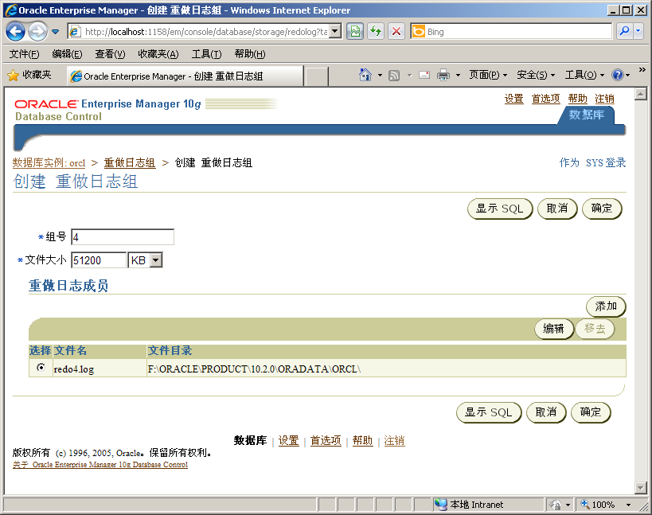
增加重做日志文件组

Slide 8
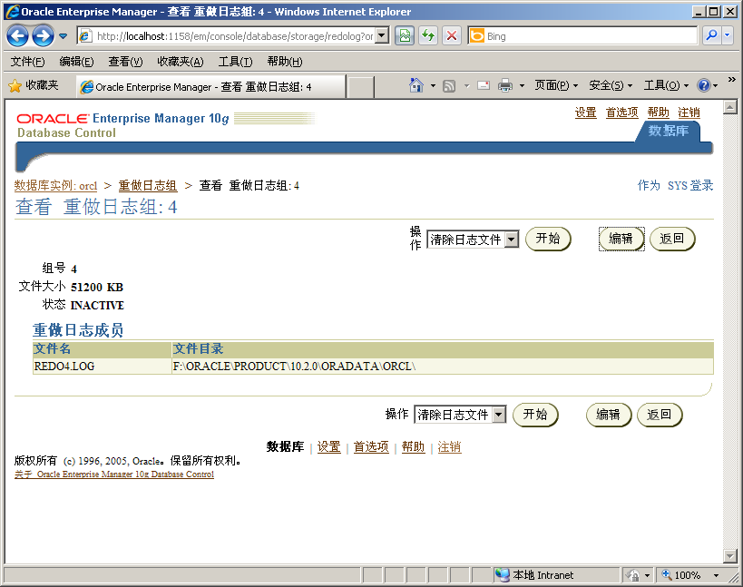
增加重做日志组成员

Slide 9
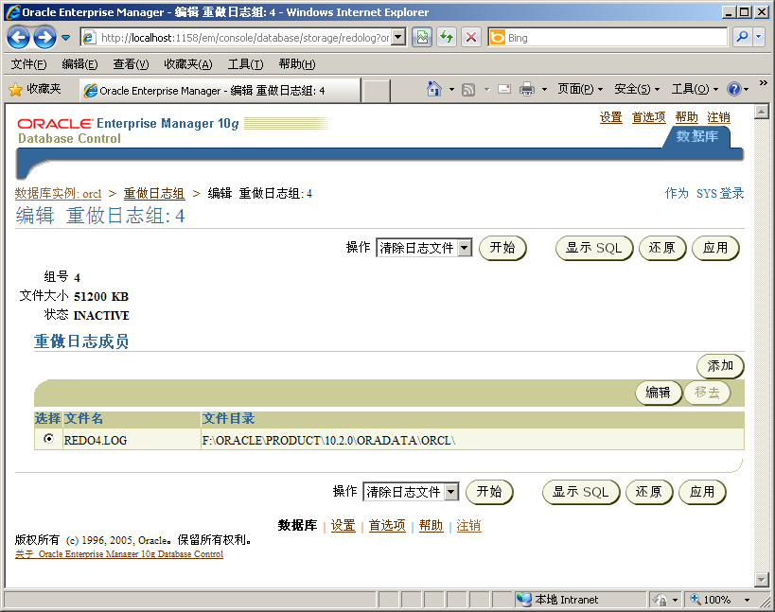
增加重做日志组成员
Notes:
ALTER DATABASE ADD LOGFILE MEMBER 'F:\ORACLE\PRODUCT\10.2.0\ORADATA\ORCL\REDO4_2.LOG' TO GROUP 4

Slide 10
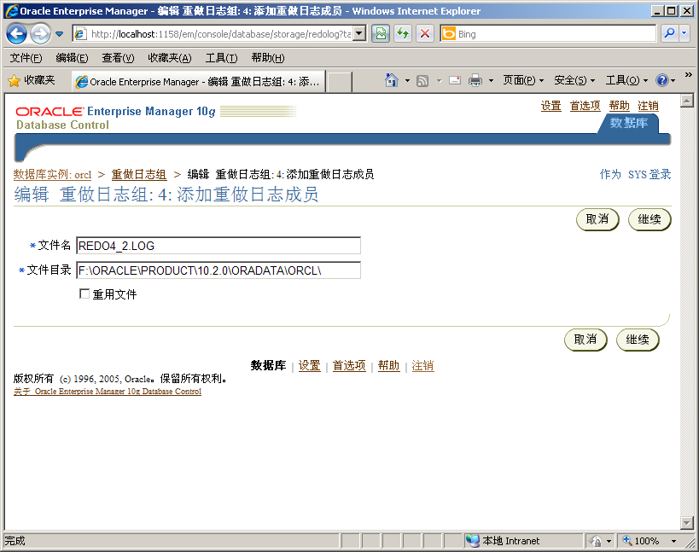
增加重做日志组成员

Slide 11
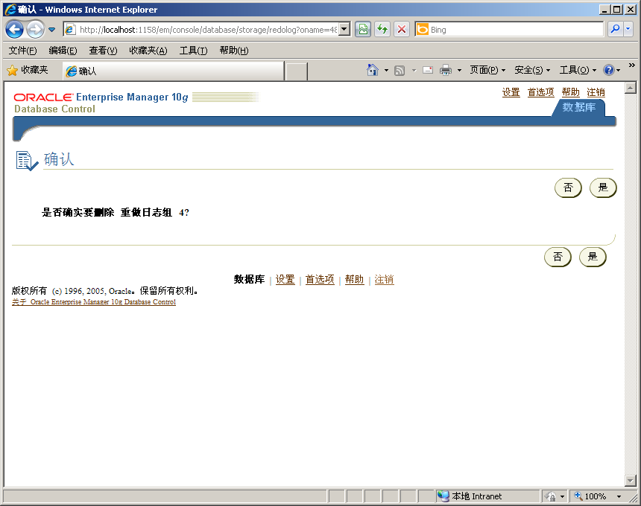
删除重做日志组
前提是当前日志组是非活动状态，否则必须手动切换日志，等待要删除的日志组变为非活动状态之后再删除

